Slide 1
Інформаційне суспільство як проблема ХХІ століття. Україна в світових координатах розвитку.

Slide 2
Зміст
Становлення і розвиток інформаційного суспільства.
Процес інформатизації в сучасному світі.
Соціальні наслідки інформатизації.
Інформатизація та демократизація.
Віртуальна реальність та розвиток особистості.
Інформаційна культура і постмодернізм.
Освіта в інформаційному суспільстві.
Інформатизація в Україні.
Сучасне українське суспільство, що трансформується.
Формування інформаційного простору в Україні.

Slide 3

Становлення і розвиток інформаційного суспільства є ха­рактерною рисою XXI століття. Світова спільнота, ставши на шлях постіндустріальної цивілізації становлення і розвитку інформаційного суспільства, формує різні шляхи його побудови.

Slide 4
Характерними рисами та ознаками інформаційного суспільства є:
Формування єдиного інформаційно - комунікаційного простору країни
Становлення перспективних інформаційних технологій
Створення і розвиток ринку інформації та знань, як факторів виробництва
Зростання ролі інформаційно – комунікаційної інфраструктури в системі суспільного виробництва
Підвищення рівня освіти, науково – технічного і культурного розвитку
Створення ефективної системи забезпечення прав громадян і соціальних інститутів

Slide 5
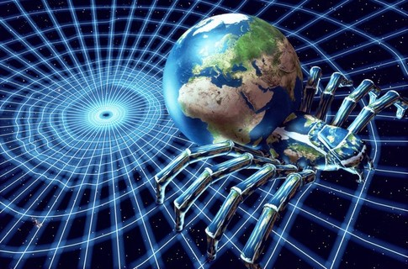
Загальноприйнятого визначення – що таке інформаційне суспільство ще немає, хоча в розумінні кола проблем, які воно охоплює і які мають бути вирішені при цьому, є істотні просування.
Інформаційне суспільство – це таке суспільство, в яко­му виробництво і споживання інформації є найважливішим видом діяльності, а інформація признається найзначнішим ресурсом.

Slide 6
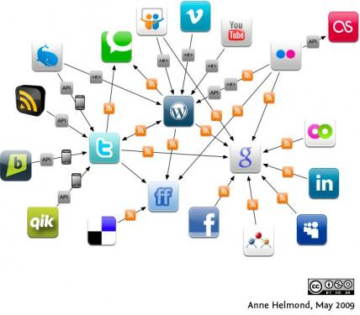
Процес інформатизації в сучасному світі
Трансформація суспільного ладу в країнах Центральної і Східної Європи в останні десятиліття зумовила серйозну увагу та науковий інтерес з погляду як загальних підсумків процесу становлення посткомуністичного суспільства, так і в плані аналізу окремих компонентів демократичних перетворень.
Однією з найважливіших характеристик могутності сучасних країн є їх інформаційний потенціал.
Всі країни світу, в тому або іншому ступені, здійснюють процес інформатизації. Неправильно обрана стратегія інформатизації або її недостатній динамізм і мобільність можуть, на думку вчених, привести до істотних, а часом драматичних змін у всіх сферах життя країни.

Slide 7

Головна особливість діяльності сучасного світового співтовариства – це орієнтація інформаційних і комунікаційних технологій на людей. Це викликано необхідністю розвивати інформаційне суспільство, в якому кожен міг би створювати інформацію і знання, мав до них доступ, користувався і обмінювався ними, а також існувала можливість окремим особам і народам повною мірою реалізувати свій потенціал, сприяючи своєму стійкому розвитку і підвищуючи якість свого життя.

Slide 8
В міжнародних документах говориться про основні завдання, які пропонуються реалізувати країнам світу:
Побудувати для всіх інформаційне суспільство
Поставити потенціал, укладений в знаннях та інформаційно – комунікаційних технологіях
Сприяти використовуванню інформації і знань для досягнення узгоджених на міжнародному рівні цілей розвитку

Slide 9

Соціальні наслідки інформатизації
Існують 5 основних етапів інформатизації суспільства:
Формування і розвиток індустрії інформатики;
Модернізація управлінських структур;
Перебудова соціальних структур;
Комплексування інформаційних зв’язків;
Формування людського потенціалу.

Slide 10

Інформатизація стає найважливішим чинником поліпшення життя людей. Кінцевою метою розвитку суспільства є людина, підвищення її життєвого рівня. У сучасних умовах важливу роль починають відігравати не просто матеріальні чинники, а організаційно – інформаційні чинники – «порядки». Рівень життя починає залежати не стільки від кількості отриманого хліба, м’яса, одягу, скільки від рівня послуг, культури, освіти, від організації роботи і побуту.

Slide 11
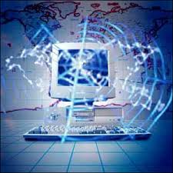
Зміст інформатизації – забезпечення соціальних, економічних, правових, культурних і технологічних умов зберігання й активізації нових ідей, створення можливостей кожній людині зафіксувати свої ідеї, зробивши їх доступними широким масам, а також створення умов для їхнього використання.
Головне – своєчасно об’єднати матеріальні та людські ресурси для розв’язання проблеми інформатизації власними підходами.

Slide 12

Інформатизація та демократизація
Інформатизація – сукупність взаємопов’язаних організаційних, правових, політичних, соціально – економічних, науково – технічних, виробничих процесів, що спрямовані на створення умов для задоволення інформаційних потреб громадян та суспільства на основі створення, розвитку і використання інформаційних систем, мереж, ресурсів та інформаційних технологій, які побудовані на основі застосування сучасної обчислювальної та комунікаційної техніки.

Slide 13
Предметна область інформатизації територіального рівня включає:
Інформатизація законодавчої та виконавчої влади
Інформаційна підтримка діяльності господарюючих суб’єктів регіону
Інформатизація процесів управління соціальною сферою
Інформатизація процесів ефективного природокористування та охорони навколишнього середовища

Slide 14

Демократизація — політична реформація, система заходів та законів, направлених на впровадження елементів демократії в країні, суспільстві.
Як правило мається на увазі суспільства, що не мають демократичного устрою, а саме:
пост – тоталітарні;
пост – авторитарні;
ієрархічні суспільства.

Slide 15
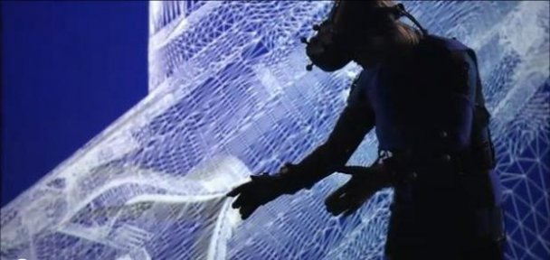
Віртуальна реальність та розвиток особистості
Віртуальна реальність – це нова технологія безконтактної інформаційної взаємодії, що реалізує за допомогою комплексних мультимедіа – операційних середовищ, ілюзію безпосереднього входження і присутності в реальному часі в стереоскопічно представленому «екранному світі».

Slide 16
Характерними ознаками віртуальної реальності є:
Моделювання в реальному масштабі часу
Імітація оточення з високим ступенем реалізму
Можливість діяти на оточення і мати при цьому зворотній зв’язок

Slide 17

Інформаційна культура і постмодернізм
Інформаційна культура – це сукупність принципів і реальних механізмів, що забезпечують позитивні взаємодії етнічних і національних культур, а також сполученість у загальному досвіді людства.

Slide 18
Інформаційна культура формується як інтегральне поняття, яке включає такі компоненти:
Логічна культура
Комунікаційна культура
Мережева культура
Понятійно – термінологічна культура
Семіотична культура
Аудіовізуальна культура
Технологічна культура

Slide 19

Постмодернізм – це світоглядно – мистецький напрям, що в останні десятиліття 20 століття приходить на зміну модернізму.
Цей напрям – продукт постіндустріальної епохи, епохи розпаду цілісного погляду на світ, руйнування систем – світоглядно – філософських, економічних, політичних.

Slide 20
Визначальні риси постмодернізму:
Культ незалежної особистості
Прагнення поєднати, взаємодоповнити істини багатьох людей, націй, культур, релігій, філософій
Бачення повсякденного реального життя як театру абсурду, апокаліптичного карнавалу
Суміш багатьох традиційних жанрових різновидів
Іронічність та пародійність
Сюжети творів
Запозичення, перегуки спостерігаються не лише на сюжетно – композиційному, а й на образному, мовному рівнях
Використання підкреслено ігрового стилю

Slide 21

Освіта в інформаційному суспільстві
Вища освіта «постачає» суспільству професіоналів – носіїв предметного або інструментального знання, тому стає в один ряд з іншими галузями економіки як система, і не повинна мати залишкового характеру.

Slide 22

Для стабільного функціонування інформаційного суспільства і держави в ньому, від освіти вимагається поставляти професіоналів – предметників, і для такої освіти складно придумати що-небудь привабливіше, ніж Болонській процес.
Алгоритм «→ бакалавр → магістр» вельми продуктивно спрацьовує в сучасних умовах. Загальноприйнята стандартна схема теоретичного навчання в цих умовах не спрацьовує, значення лекції в учбовому процесі стає допоміжним чинником, вища освіта все більш тяжіє до дистанційного навчання.

Slide 23

Інформатизація в Україні
В Україні національна інфраструктура знаходиться ще в зародковому стані, але, як показує міжнародний досвід, буде розвиватися подібно акселерату. Зараз є розрізнені мережі, які не являють собою загальної системи, що ускладнює входження України до європейських інформаційних та економічних структур.

Slide 24

Будівництво мереж багатоканального телебачення в Україні ведеться із застосуванням застарілих технологій і на застарілому обладнанні, що призводить до засмічення інформаційної структури держави реліктами колишніх часів технічного відставання. Велика частина обладнання, яка в даний час в Києві закладається до проектів і використовується при будівництві телемереж, заздалегідь обумовлює відствання не менше, ніж на десять років.

Slide 25

Сучасне Українське суспільство, що трансформується
Ключовою рисою української культури та культурної політики сьогодні можна вважати їхній перехід, трансформаційний характер.
На сьогоднішній день культурологи та історики культури, антропологи та соціологи вже напрацювали чимало концепцій та моделей соціо – культурних змін – від марксистської концепції зміни суспільних формацій, аж по нео–еволюційну «енергетичну» концепцію та відому теорію «зіткнення цивілізацій».

Slide 26
Власне, якщо спробувати стисло окреслити ті зразки або ідеали суспільного ладу та національної культури, що на них можна б орієнтуватися Україні в програмуванні своєї культурної «транзиції», то таких ідеальних типів можна назвати два:
тип сучасної європейської ліберально – демократичної національної держави та відповідної модерної й відкритої національної культури – складової частини культури європейської;
тип «націоналізуючої держави» з відповідним ідеалом «чистої» національної культури на мовно – етнічній основі.

Slide 27
Формування інформаційного простору в Україні
Єдиний інформаційний простір в Україні нині відсутній. Регіони живуть власним життям, про яке пишуть регіональні ЗМІ, а Київ – власним і, з власними же ЗМІ, відповідно. В столиці не читають регіональну періодику і не цікавляться регіональними ТБ каналами, одночасно у регіонах майже неможливо придбати київську пресу, хоча теле- та радіотрансляції з Києва доступні в українській глибинці.

Slide 28
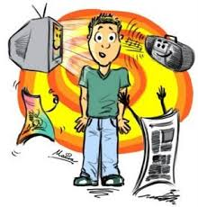
В Україні взаємодія сучасної суспільно – політичної структури з медіа спричинили появу медіаполітичної системи, завданням якої стала розробка корпоративної ідеології, вербалізація корпоративного мислення та розповсюдження зовні корпоративної ментальності під виглядом інтересів, які є важливі громадськості.
Основні параметри та тенденції розвитку системи мас – медіа, що сформувалася в Україні, загалом не є адекватними потребам суспільства у формуванні сучасної української ідентичності, збереженні культурно-історичної самобутності, виробленні й артикуляції загальносуспільних цінностей, соціалізації особистості, забезпеченні інформаційно-психологічної безпеки громадян.

Slide 29
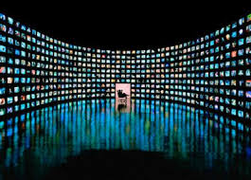
Маючи значні медіа ресурси Україна залишається класичною країною – реципієнтом, яка, масово споживаючи іноземний інформаційний продукт, практично не має свого «голосу» у світовому комунікаційному середовищі, і тому практично не захищена від чужих інтерпретацій і «картин світу», а відтак – від чужих оцінок, ідей та міфів, масштабного маніпулювання громадською думкою і окремими політичними групами ззовні.

